Slide 1
Java 高效代码分享
林岸岭

Slide 2
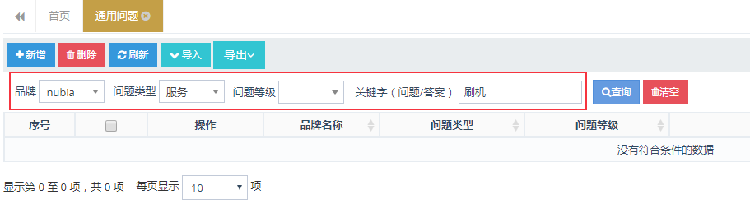
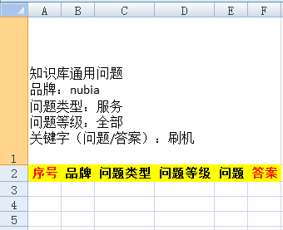
导出excel文件首行写入筛选条件
在查询导出数据到excel文件时，需要把页面的筛选条件写入导出excel文件中。列表页面的筛选条件往往有多个，筛选条件用来动态构造sql。

Slide 3
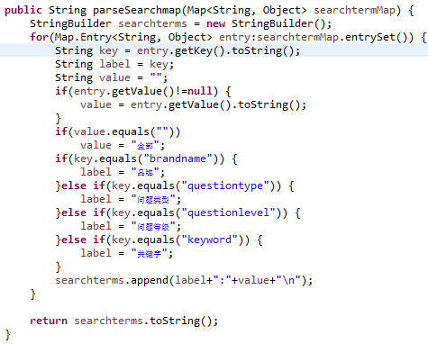
导出excel文件首行写入筛选条件
优化前代码
优化后代码
public static final FilterContent[] WIKIQUES_FILTER = new FilterContent[]{
new FilterContent("brandname", "品牌"),
new FilterContent("wikiquesclass", "问题类型"),
new FilterContent("wikifaqlevel", "问题等级"),
new FilterContent("question", "关键字（问题/答案）"),
};
public static StringBuffer buildFilter(Map<String, Object> searchMap, FilterContent[] array) {
StringBuffer sb = new StringBuffer();
for(FilterContent filter:array) {
sb.append(filter.tag);
sb.append(FilterContent.COLON_TAG);
// 获取过滤器的具体值
Object obj = searchMap.get(filter.key);
if(CommonJudgeMent.judgeObject(obj)) {
appendValue(sb, obj, filter);
// 范围
if(filter.type==FilterEnum.RANGE_TYPE) {
sb.append(filter.type.getLinkTag());
Object nextObj = searchMap.get(filter.var);
if(CommonJudgeMent.judgeObject(nextObj)) {
appendValue(sb, nextObj, filter);
}
}
} else {
sb.append(filter.type.getEndTag());
}
sb.append(FilterContent.LINE_TAG);
}
return sb;
}

Slide 4
意外保数据迁移
优化前的方案：
由于数据量大，一次性完成所有数据的迁移执行时间过长容易出错，采用定时任务的方式，每次定时任务迁移一部分数据，定时任务周期为10分钟，完成迁移总时间大概为10小时。
DB_old
DB_new
新系统上线需把旧系统的意外保数据迁移至新系统。新老系统意外保数据表的结构不同，从旧数据表读取数据进行字段转换后将数据保存至新数据库中。
优化后的方案：
采用多线程的方式进行迁移，一次性完成迁移，开启100个线程进行数据迁移，完成迁移的时间差不多为一分钟。

Slide 5

及时关闭资源
public List<Map<String, Object>> findPage(String sql, int pageindex, int pagesize, Object... params)
throws DAOException {
String dbname = getDBName();
Object[] pageparams = null;
if ("mysql".equalsIgnoreCase(dbname)) {
sql = sql + " LIMIT ?,?";
pageparams = new Object[] { pageindex, pagesize };
} else if ("oracle".equalsIgnoreCase(dbname)) {
sql = "select * from ( select row_.*, rownum rownum_ from ( " + sql
+ " ) row_ where rownum <= ?) where rownum_ > ?";
pageparams = new Object[] { pageindex * pagesize, (pageindex - 1) * pagesize };
} else {
throw new DAOException("DAO数据分页查询错误：目前只支持Oracle、Mysql数据库");
}
·······
}
private String getDBName() {
try {
return dataSource.getConnection().getMetaData().getDatabaseProductName();
} catch (SQLException e) {
e.printStackTrace();
return "mysql";
}
}
系统上线后的机器运行一段时间就出现数据库连接池溢出，导致系统无法正常运行。通过Druid数据库连接池的log，发现有几个类调用DbUtils 工具类执行自定义sql进行数据库分页查询时，会抛出abandon connection异常。
为了获取数据库的类型，开启了一个连接，但该连接使用完并没有被关闭，只要进行一次查询就占据一个连接，因此导致数据库连接池溢出。

Slide 6
及时关闭资源
public List<Map<String, Object>> findPage(String sql, int pageindex, int pagesize, Object... params)
throws DAOException {
Connection conn = null;
List<Map<String, Object>> list = new ArrayList<Map<String, Object>>();
try {
// 获取数据库连接及库名，目前只支持Oracle与MySql
conn = dataSource.getConnection();
String dbname = conn.getMetaData().getDatabaseProductName();;
·······
//:V 关闭数据库连接
finally {
try {
if(conn!=null) {
conn.close();
}
} catch(SQLException e) {
throw new DAOException("关闭连接错误:" + e.getMessage());
}
}
return list;
}
在资源使用完后要保证资源被关闭。其他比如I/O操作输入输出流，使用完后要及时关闭流。

Slide 7
其他一些建议
1.使用StringBuilder/ StringBuffer代替多个字符串的连接，特别是循环中字符串的连接。“+”这个操作符对字符串进行拼接的时候，会new出一个StringBuilder，然后调用append方法，循环多少次就会new出多少个StringBuilder()。
2.字符串变量和字符串常量equals的时候将字符串常量写在前面，避免抛出空指针异常。
String str = "123"; if (str.equals("123")) {...}建议修改为：
String str = "123"; if ("123".equals(str)) { ... }
3.除非必要循环内不要不断创建对象引用
例如：
for (int i = 1; i <= count; i++) {
Object obj = new Object();
}
改为：
Object obj = null;
for (int i = 0; i <= count; i++) {
obj = new Object();
}

Slide 8
其他一些建议
4. 尽可能使用局部变量
调用方法时传递的参数以及在调用中创建的临时变量都保存在栈中，速度较快，其他变量，如静态变量、实例变量等，都在堆中创建，速度较慢。另外，栈中创建的变量，随着方法的运行结束其内存会被回收，不需要额外的垃圾回收。
5.乘法和除法使用位操作
6.将常量声明为static final，便于修改管理也能复用
以常量定义的方式替代魔鬼数字，魔鬼数字的存在将极大地降低代码可读性
7.公用的集合类中不使用的元素一定要及时remove掉
如果一个集合类是公用的（即不是方法里面的属性），那么这个集合里面的元素是不会自动释放的，因为始终有引用指向它们。所以，如果公用集合里面的元素不使用而不去remove掉它们，那么将会造成这个公用集合不断增大，使得系统有内存泄露的隐患。

Slide 9
其他一些建议
9.尽量在合适的场合使用单例
使用单例可以减轻加载的负担、缩短加载的时间、提高加载的效率，但并不是所有地方都适用于单例，单例主要适用于以下三个方面：
（1）控制资源的使用，通过线程同步来控制资源的并发访问
（2）控制实例的产生，以达到节约资源的目的
（3）控制数据的共享，在不建立直接关联的条件下，让多个不相关的进程或线程之间实现通信
10.尽量缓存经常使用的对象，可以使用redis等缓存
11.对于一些重复性的代码考虑封装为一个通用的方法，对于一些通用的代码如进行某些判断、转换等操作封装成工具类。
12.单个方法的操作逻辑要清晰，尽量一个方法就做一件事情，将不同的操作封装成不同方法，这样代码结构会清晰也便于代码维护。
13.必要的代码注释
http://www.cnblogs.com/Qian123/p/6046096.html

Slide 10
其他一些技巧
基本原则
重用
减少不要的资源开销
资源使用完要及时关闭或回收
优雅
怎么做？
写代码时多思考，不要嫌麻烦、图省事；
多看一些牛逼的人写的代码，比如身边的前辈写的代码、开源软件的源代码；
注重代码的容错性；

Slide 11
THANK YOU

